Slide 1
Культура Беларусі XVII – XIX ст.
Выканалі студэнты
групы АЯ-41:
Цімохаў А.С.
Самуйлава А.С.
Гомель, 2013г

Slide 2
Літаратура.
Беларуская літаратура непарыўна звязана з вусна-паэтычнай народнай творчасцю і фальклорам. Яе вытокі ляжаць у глыбокай старажытнасці. Зараджэнне літаратуры на беларускіх землях звязана са з'яўленнем у X стагоддзі пісьменства.

Slide 3
Сярэдзіна XVII стагоддзя - пачатак творчасці беларуска-рускага паэта, драматурга і асветніка Сімяона Полацкага. Да XIX стагоддзя беларуская літаратура развіваецца ў рэчышчы кірункаў, якія панавалі ў Заходняй Еўропе. 1-я палова XIX стагоддзя - арыентацыя на жывую мову і фальклор. Самым яркім прадстаўніком гэтага кірунку быў вялікі польскі і беларускі паэт Адам Міцкевіч. Да гэтага ж часу адносіцца пачатак літаратурнай дзейнасці Вінцэнта Дуніна-Марцінкевіча, якога лічаць пачынальнікам сучаснай беларускай літаратуры.

Slide 4
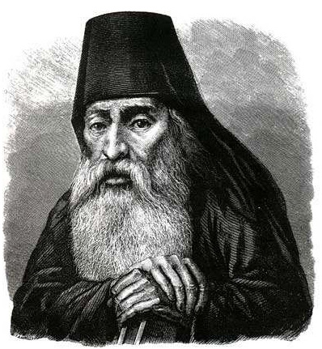
Сымон Полацкі або Самуіл Гаўрылавіч (называюць (таксама іншае імя па бацьку - Емяльянавіч) Пятроўскі-Сітнянавіч нарадзіўся ў Полацку ў 1629 годзе. Ў 1651 годзе ён скончыў Кіева-Магілянскую калегію - найбуйнейшы тады праваслаўным цэнтр вышэйшай гуманітарнай і багаслоўскай адукацыі, а ў 1653 Віленскую езуіцкую акадэмію. Вярнуўшыся ў Полацк, у чэрвені 1656 ў праваслаўным Полацкім Богаяўленскім манастыры прымае манаства з імем Сымона і атрымлівае пасаду настаўніка ў «брацкай» школе пры тым жа манастыры. Пасля, ужо ў Маскве, да імя Сымон дадалася мянушка Полацкі - па яго родным горадзе.
Сымон Полацкі
(1629 - 1680 гг.)

Slide 5
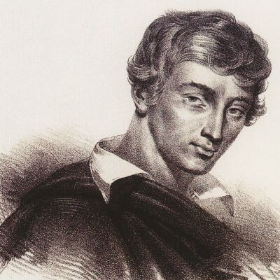
Адам Міцкевіч нарадзіўся на хутары Завоссе на Навагрудчыне ў сям''і збяднелага шляхціца, адваката Мікалая Міцкевіча. Міцкевічы былі паланізаванымі беларусамі, паэт называў сябе "ліцвінам", хоць творы пісаў на польскай мове. Пачатковую адукацыю атрымаў у Навагрудскай дамініканскай школе. У 1815 паступіў на фізіка-матэматычны факультэт Віленскага універсітэта. Зразумеўшы, што дакладныя навукі не яго прызванне, праз год перавёўся на гісторыка-філалагічны факулътэт. Тут узнікла тайнае студэнцкае таварыства філаматаў (сяброў навукі), адным з кіраўнікоў якога стаў Міцкевіч. Першыя яго паэтычныя творы напісаны пад уплывам філамацкіх ідэй. У паэме "Мешка, князь Навагрудскі" (1822), апавяданні "Жывіла", шэрагу вершаў упершыню з’яўляецца прывабны вобраз рамантычнага героя-барацьбiта за свабоду і шчасце народаў Літвы і Беларусі.
Адам Міцкевіч
(1798-1855гг.).

Slide 6
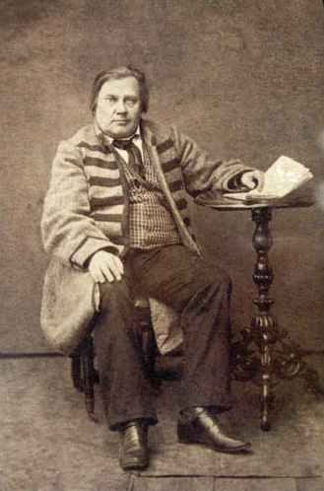
Вінцэнт Дунін-Марцінкевіч - класік беларускай літаратуры, адзін з пачынальнікаў новай беларускай літаратуры і драматургіі, паэт, тэатральны і грамадскі дзеяч.
Пісаў па-беларуску і па-польску. У 1846 годзе ў Вільні надрукаваны яго драматычны твор «Сялянка» («Ідылія»; пастаноўка ажыццёўлена Мінску ў 1852 годзе). У 1859 годзе пераклаў на беларускую мову паэму Адама Міцкевіча «Пан Тадэвуш». Арганізаваў тэатральную трупу — першы беларускі тэатр, які ладзіў спектаклі ў Люцынцы, а таксама ў Мінску, Бабруйску і іншых месцах. У 1860-я — 1870-я гады напісаў камедыі «Пінская шляхта» і «Залёты». Значная частка яго твораў, у тым ліку камедыі, не ўбачылі свету пры жыцці аўтара.
Распрацаваў у беларускай літаратуры новыя жанры: вершаваная аповесць і апавяданне. Таксама лічыцца пачынальнікам беларускай нацыянальнай драматургіі.
Вінцэнт
Дунін-Марцінкевіч
(1808–1884)

Slide 7
Канец XIX стагоддзя - росквіт творчасці Францішка Багушэвіча - першага народнага і нацыянальнага беларускага пісьменніка. Важную ролю ў развіцці беларускай літаратуры адыгралі першыя легальныя беларускія газеты "Наша доля" і "Наша ніва", вакол якіх аб'ядналіся самыя вядомыя аўтары таго часу: Янка Купала, Якуб Колас, Элаіза Пашкевіч, Максім Багдановіч, Змітрок Бядуля, Максім Гарэцкі і іншыя.

Slide 8
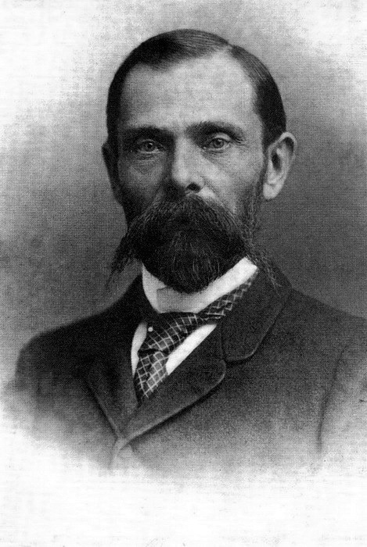
Нарадзіўся ў 1840 г. у фальварку Свіраны на Віленшчыне ў сям'і збяднелага шляхціца. Вучыўся ў Віленскай гімназіі і непрацяглы час у Пецярбургскім універсітэце. Удзельнік паўстання 1863-1864 гг., дзе быў паранены. Каб пазбегнуць рэпрэсій, да 1884 г. жыў за межамі Беларусі. Апошнія гады жыцця правёў у Кушлянах (Смаргонскі раён). У 1886-1891 гг. супрацоўнічаў з польскім часопісам "Kraj", змяшчаючы на яго старонках допісы і артыкулы пра жыццё народа. У 1891 г. у Кракаве пад псеўданімам Мацей Бурачок выйшаў зборнік вершаў "Дудка беларуская", у 1894 г. у Познані - "Смык беларускі" (пад псеўданімам Сымон Рэўка з-пад Барысава). Не захаваліся падрыхаваныя ў канцы 90-х гадоў кнігі "Скрыпка беларуская" і "Беларускія апавяданні Бурачка". Памёр у 1900 г.
Францішак Багушэвіч
(1840-1900)

Slide 9
Музыка
Музычнае мастацтва Беларусі бярэ свой ​​пачатак у народнай музыцы ўсходніх славян і Кіеўскай Русі. Найважнейшая частка нацыянальнай культуры - старажытны музычна-паэтычны фальклор (калядныя, масленічныя, купальскія, жніўныя, хрэсьбінныя, вясельныя і іншыя абрадавыя песні). У іх знайшлі адлюстраванне этнічныя рысы беларускага народа, яго спадзяванні і мары. Важнай сферай фарміравання нацыянальнай музычнай культуры сталі тэатралізаваныя танцы. Сярод народных інструментаў атрымалі распаўсюджванне дуда, жалейка, гудок, ліра, скрыпка і цымбалы. Музычнымі помнікамі таго часу з'яўляюцца зборнікі вакальна-інструментальных твораў "Полацкі сшытак" і "Куранты".

Slide 10
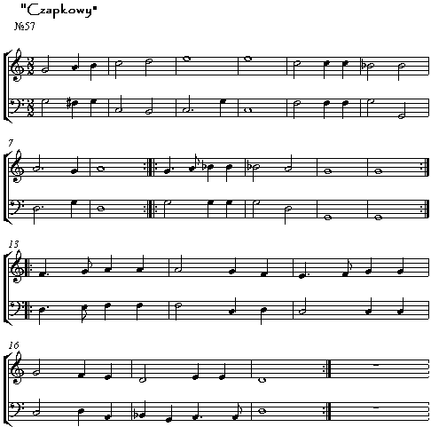
“Полацкі сшытак”
У 1960-х гадах XX стагоддзя ў Ягелонскай бібліятэцы г. Кракава (Польшча) у вокладцы беларускага ўніяцкага служэбніка быў знойдзены нотны рукапіс, які з'яўляецца унікальным помнікам польска-беларускай музычнай культуры XVII стагоддзя. У Беларусі гэты рукапіс вядомы пад назвай "Полацкі Сшытак". Музычны Рукапіс мае 64 ліста. Усе творы ў гэтым рукапісы - ананімныя, за выключэннем аднаго твора «Fantazio». Зборнік змяшчае Полацкі сшытак (песні) і танцавальныя нумары як заходняга паходжання, так і ўсходне-еўрапейскага. "Сшытак" складаўся ў 1640-1670 гадах, але некаторыя творы датуюцца нават 1591 годам.

Slide 11
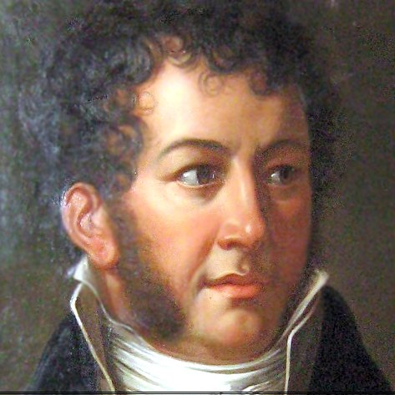
Дыпламат, кампазітар, вялікі падскарбі літоўскі. Прадстаўнік старадаўняга магнацкага роду. Нарадзіўся ў Гузаве, недалёка ад Варшавы. Атрымаў добрую дамашнюю адукацыю, меў выдатныя здольнасці да музыкі i замежных моў. У 1794 удзельнічаў у паўстанні пад кіраўніцтвам АЛ.Касцюшкі. За ўдзел у паўстанні яго маёнткі былі канфіскаваны царскімі ўладамі. Жыў у Вене, Венецыі, Парыжы. Дзякуючы намаганням князя к.Чартарыйскага атрымаў дазвол вярнуцца на радзіму . У 1802—06 жыў у маёнтку Залессе Ашмянскага пав., дзе пабудаваў новы палац, парк у англійскім стылі, аранжарэі, звярынец, сабраў вялікую бібліятэку. Залессе стала адной з найпрыгажэйшых магнацкіх рэзідэнцый на Беларусі. Так ужо сталася, што творчасць Міхала Клеафаса Агінскага атаясамліваецца з яго славутым "Паланезам…", а між тым на сённяшні дзень вядома 20 яго паланезаў, 4 маршы, 4 вальсы, 3 мазуркі, галоп, менуэт, шматлікія рамансы. Аднак не будзе памылкай сказаць, што ён і аўтар аднаго твора. Паланеза, якому гучаць вечна…
Міхал Клеафас Агінскі,
(1765−1833)

Slide 12
Тэатр
Вытокі беларускага тэатра - у народных абрадах і гульнях, у творчасці вандроўных акцёраў - скамарохаў. У XVI стагоддзі паўстаў лялечны тэатр батлейка. XVI-XVIII стагоддзі - шырокае распаўсюджанне атрымаў школьны тэатр, у XVI-XX стагоддзях - народная драма. У 1-й палове XVIII стагоддзя ў гарадах і маёнтках працуюць прыватныя тэатры, некаторыя з іх дасягнулі прафесійнага ўзроўню.
Важнае значэнне для развіцця тэатральнага мастацтва Беларусі мела дзейнасць драматурга, акцёра і рэжысёра В. Дуніна-Марцінкевіча, які ў сярэдзіне XVIII стагоддзя пачаў працу па стварэнні беларускага прафесійнага тэатра.

Slide 13
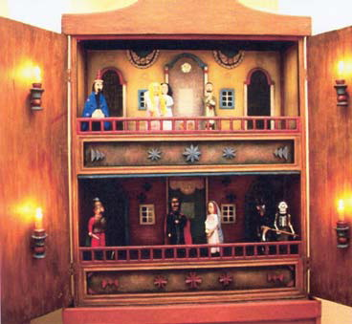
Батлейка (лялечны тэатр) – адзін з відаў народнай творчасці, які захоўвае музей-запаведнік. У XVI ст. яе прыдумалі ўсходнія манахі, каб прапагандаваць хрысціянскае вучэнне. На беларускіх землях батлейка прыжылася і паступова з рэлігійнай зброі ператварылася ва ўлюбёную забаву дзяцей і дарослых. Але па традыцыі кожнае прадстаўленне пачыналася з рэлігійнага сюжэта, часцей за ўсё з казкі "Цар Ірад", бо яе дзеянне адбываецца ў Віфліеме (Батліеме), горадзе, ад імя якога атрымала назву батлейка.
Батлейка

Slide 14
Музеі
Першыя музейныя калекцыі збіраліся ў рэзідэнцыях буйных феадалаў, у манастырах, брацтвах і храмах у XVI-XVIII стагоддзях. Самыя значныя - калекцыі князёў Радзівілаў і Сапегаў, найбольш уплывовых магнатаў Вялікага княства Літоўскага. Гэтыя калекцыі збіраліся з пакалення ў пакаленне і ўключалі фамільныя каштоўнасці, рэдкія архіўныя матэрыялы і кнігі, зброю, нумізматычныя калекцыі, творы выяўленчага мастацтва і многае іншае.
XVIII-XIX стагоддзі - з'яўляюцца першыя ўстановы музейнага тыпу. Канец XIX стагоддзя - адкрываецца першы агульнадаступны музей у Вільні. Асноўныя калекцыі Віленскага музея старажытнасцяў адлюстроўвалі матэрыяльную і духоўную культуру беларусаў.

Slide 15
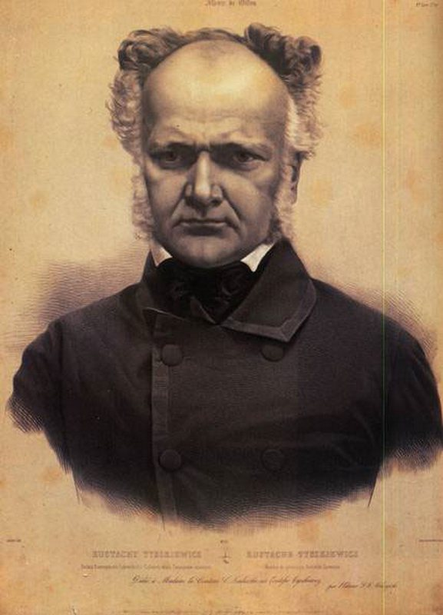
Віленскі музей старажытнасцей — заснаваны ў 1855 г. Я. П. Тышкевічам, у будынку бібліятэкі Віленскага ўніверітэту. Свае прыватныя калекцыі музею перадалі Я. П. і К. П. Тышкевічы, У. Сыракомля, А. Кіркор, Т. Нарбут, М. І. Балінскі, Ф. Багушэвіч, І. Р. Кулакоўскі, А. А. Плятэр і інш. Музей існаваў з перапынкамі да 1-й сусветнай вайны. Меліся аддзелы: археалогіі, этнаграфіі, мастацтва, зброі, мінералогіі, арніталогіі. Пры музеі дзейнічала Віленская археалагічная камісія (1855—1865). У кан. XIX ст. у фондах музея больш за 12 тыс. экспанатаў, у т.л. вялікія калекцыі бронзавых вырабаў з розных краін, гербаў гарадоў ВКЛ, графікі, егіпецкіх муміяў і статуэтак бостваў, зброі, карэліцкіх габеленаў, мясцовых археалагічных знаходак, нумізматычная, партрэтаў магнацкіх родаў Радзівілаў, Тышкевічаў, Хадкевічаў, Храптовічаў, Сапегаў), рэдкіх выданняў XV—XVIII ст., скульптуры, слуцкіх паясоў, старажытных рукапісаў (грамат XII—XIV ст., інкунабул), сфрагістычная, фарфору, этрускіх вазаў, японскіх, італьянскіх і кітайскіх тканін. Таксама ў фондах знаходзіліся каменныя ідалы са Слуцку, старажытныя рэчы з Каложскай царквы і інш.
Я. П. Тышкевіч,
заснавальнік музея

Slide 16
Жывапіс
У выяўленчым мастацтве Беларусі канца XVIII - першай паловы XIX ст. назіралася ўзаемадзеянне дзвюх плыняў: класіцызму і рамантызму. Класіцызм быў афіцыйным стылем, якога прытрымлівалася Пецярбургская Акадэмія мастацтваў. Аднак у выяўленчае мастацтва пранікалі і элементы рамантызму.
Яскравым прадстаўніком рамантызму ў беларускім жывапісу быў В. Ваньковіч. Яго палатно «Міцкевіч на скале Аюдаг» - тыповы прыклад рамантычнага партрэта. Перапляценне чэрт класіцызму і рамантызму характэрна для творчасці беларускага мастака І. Аляшкевіча. Мастак Я. Данелія пакінуў яркі след амаль ва ўсіх жанрах выяўленчага мастацтва, асабліва ў гістарычным. В. Дмахоўскіх вядомы як стваральнік рамантычных пейзажаў (карціны «Возера Свіцязь", "Дом Міцкевіча ў Навагрудку» і інш.) І. Хруцкі ўвайшоў у гісторыю беларускага мастацтва як аўтар шматлікіх нацюрмортаў і пейзажаў. У 1839 г. за нацюрморт "Кветкі і садавіна» ён атрымаў званне акадэміка Пецярбургскай Акадэміі мастацтваў.

Slide 17
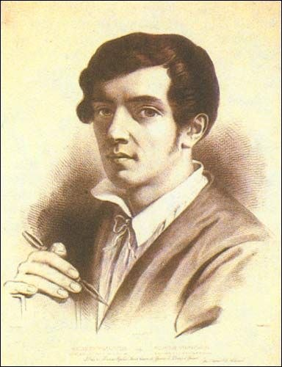
Ваньковіч, Валенцій – ядомы жывапісец, яркі прадстаўнік рамантызму. Творчасць Ваньковіча звязана з мастацкім жыццём Беларусі, Літвы і Польшчы. Адзін з нямногіх беларускіх мастакоў ХIХ ст., Не толькі пакінуў след у айчыннай культуры, але і атрымаў вядомасць далёка за межамі Айчыны. Нарадзіўся ў маёнтку Колюжыца Ігуменскага павета Мінскай губерні (цяпер Бярэзінскі р-н) у сям'і нашчадкавага павятовага суддзі, уладальніка багатага маёнтка. Дзіцячыя гады прайшлі ў с. Сляпянка пад Мінскам. Атрымаў выдатную адукацыю - скончыў Полацкі езуіцкі калегіум, аддзяленне літаратуры і мастацтва Віленскага універсітэта (1818-1824 гг., Вучыўся ў Я. Рустэма), Пецярбургскую акадэмію мастацтваў (вучыўся з 1824 г.). Сябраваў з выдатнымі людзьмі, напісаў партрэты многіх з іх - піяністкі М. Шыманоўскай, скрыпача К. Ліпіньскага, паэта А. Пушкіна, членаў сям'і Манюшкі.
Валенцій Ваньковіч, (1800-1842)

Slide 18
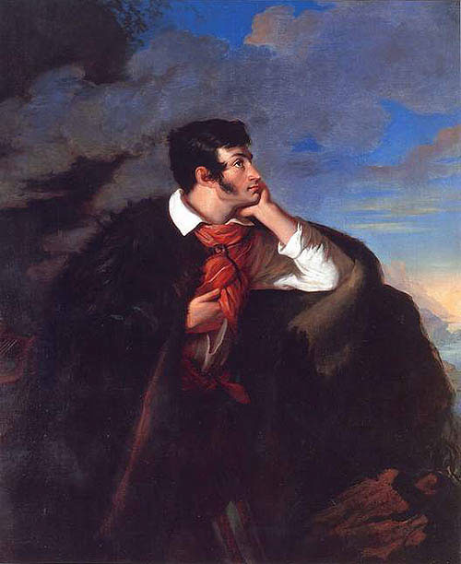
"Адам Міцкевіч на гары Аю-Даг"
У 1827 г. Ваньковіч вырашыў стварыць паралельныя партрэты паэтычных геніяў - А. Пушкіна і А. Міцкевіча, які тады вярнуўся ў Пецярбург пасля спасылкі ў Адэсу і Маскву
Пад уплывам яго санетаў мастак абраў для Міцкевіча фонам скалу Аю-Даг. "Адам Міцкевіч на гары Аю-Даг": выстаўленая ў 1828 г. у Акадэміі мастацтваў карціна прынесла Ваньковічу вядомасць. Дзякуючы гэтай тэме Ваньковіч заслужыў ганаровае месца класіка ў польскай, літоўскай і беларускім мастацтве, паколькі апынуўся першым мастаком, які захаваў для нашчадкаў натхнёны вобраз стваральніка "Гражыны", "Свіцязі", "Пана Тадэвуша". Партрэт атрымаў такую ​ папулярнасць, што Ваньковічу прыйшлося выканаць некалькі маляўнічых копій, у тым ліку копію яму замовіў і сам герой карціны.

Slide 19
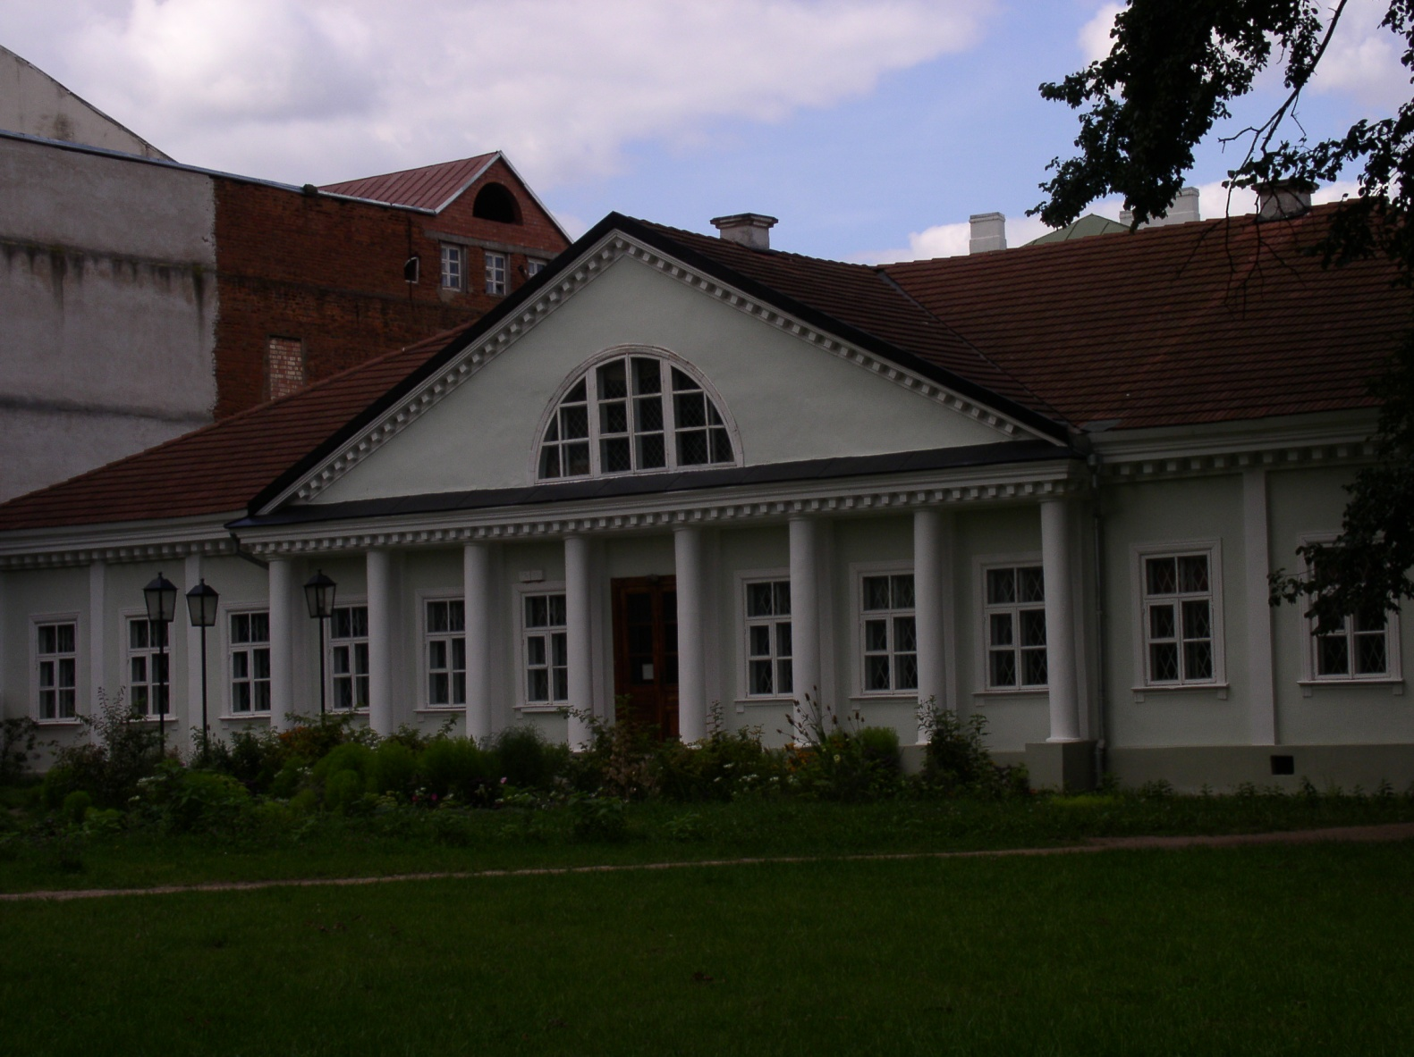
Дом-музей Ваньковічаў

Slide 20
Спіс выкарыстаных крыніц:
http://gordost-belarusi.ru/deateli_kulturi_nauki/KULTURA_BELARUSI_17-18_VV./KULTURA_BELARUSI_17-18_VV.II/index.html
http://mickiewicz-museum.narod.ru/mickiewbiogr.html
http://literatura.at.tut.by/bagushevich.html
http://archives.gov.by/index.php?id=687961
http://www.info-stio.com/istoriya-kultury-belarusi.html
Гісторыя Беларусі. Т. 3. Беларусь у часы Рэчы Паспалітай (XVII—XVIII стст.). — Мінск: УП «Экаперспектыва», 2004. — С. 46-49
http://ru.wikipedia.org/wiki/%D0%9A%D1%83%D0%BB%D1%8C%D1%82%D1%83%D1%80%D0%B0_%D0%91%D0%B5%D0%BB%D0%B0%D1%80%D1%83%D1%81%D0%B8
http://be.wikipedia.org/wiki/%D0%92%D1%96%D0%BD%D1%86%D1%8D%D0%BD%D1%82_%D0%94%D1%83%D0%BD%D1%96%D0%BD-%D0%9C%D0%B0%D1%80%D1%86%D1%96%D0%BD%D0%BA%D0%B5%D0%B2%D1%96%D1%87
http://be.wikipedia.org/wiki/%D0%92%D1%96%D0%BB%D0%B5%D0%BD%D1%81%D0%BA%D1%96_%D0%BC%D1%83%D0%B7%D0%B5%D0%B9_%D1%81%D1%82%D0%B0%D1%80%D0%B0%D0%B6%D1%8B%D1%82%D0%BD%D0%B0%D1%81%D1%86%D0%B5%D0%B9
http://spadchyna.net/index.php?option=com_content&view=article&id=739:2009-10-27-14-50-00&catid=36:2009-10-27-12-02-55&Itemid=467

